Slide 1



Análise de correlação – Revisão
Curso
Análise de Dados de Saúde e Clima: Estatísticas para Políticas Públicas
Módulo 2: Análise descritiva e de correlação – 06/08/2024
Renata Yokota
Felipe Freitas

Slide 2
Conteúdo
página
página
3
41
Revisão Conceitos básicos de estatística descritiva
Correlação

Slide 3
Revisão Conceitos básicos de estatística descritiva

Slide 4
1. Tipos de variáveis Importante para escolha do melhor método de como apresentar e analisar os dados
1.1. Variáveis quantitativas (numéricas)
Contínua
Medida em escala contínua
Número infinito de valores
Exemplos: temperatura (ºC), umidade relativa (%), pluviosidade (mm)
Discreta
Número finito de valores
Geralmente números inteiros
Não podem assumir valores intermediários entre dois valores consecutivos
Exemplos: número de moradores no domicílio, número de filhos

Slide 5
1.2. Variáveis qualitativas (categóricas)
Binárias ou dicotômicas
Duas categorias
Sim/Não
Ordinal
Categorias naturalmente ordenadas.
Exemplos: faixa etária; grau de escolaridade
Nominal
Categorias não ordenadas
Exemplo: raça/cor (branca, preta, parda, amarela, indígena); sexo

Slide 6

1.2. Variáveis qualitativas (categóricas)
Binárias ou dicotômicas
Duas categorias
Sim/Não
Continua
Valores únicos
Discreta
Magnitude
Ordinal
Categorias naturalmente ordenadas.
Exemplos: faixa etária; grau de escolaridade
Mais
informação
Ordinal
Ordenação lógica
Nominal
Múltiplas categorias
Nominal
Categorias não ordenadas
Exemplo: raça/cor (branca, preta, parda, amarela, indígena); sexo
Binária/dicotômica
Duas categorias

Slide 7
1.Tipos de variáveis
Desfecho
Foco do estudo
Variável que buscamos maior conhecimento com o estudo
Exposição
Fatores que podem influenciar a ocorrência ou magnitude do desfecho
Y
Variável resposta
Variável dependente
X
Variável explanatória
Variável independente
Tipo de desfecho
Analise estatística

Slide 8
1.Tipos de variáveis
Desfecho
Foco do estudo
Variável que buscamos maior conhecimento com o estudo
Exposição
Fatores que podem influenciar a ocorrência ou magnitude do desfecho
Qual a influência das variáveis climáticas na incidência de bronquiolite em crianças menores de 5 anos no Brasil?
Desfecho?
Exposições?
Y
Variável resposta
Variável dependente
X
Variável explanatória
Variável independente
Tipo de desfecho
Analise estatística

Slide 9
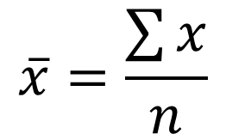
2. Medidas de tendência central
2.1. Média
$$\overline{x}=\frac{\sum{x}}{n}$$
Influenciada por valores extremos (outliers)
Apropriada para variáveis quantitativas
A regressão linear é baseada na média

Slide 10
2. Medidas de tendência central
2.1. Média – Exemplo: Idade
Indivíduo | Idade (x)
1 | 15
2 | 20
3 | 20
4 | 30
5 | 25
6 | 25
7 | 35
8 | 40
9 | 30
10 | 20
∑

Slide 11
2. Medidas de tendência central
2.1. Média – Exemplo: Idade
Indivíduo | Idade (x)
1 | 15
2 | 20
3 | 20
4 | 30
5 | 25
6 | 25
7 | 35
8 | 40
9 | 30
10 | 20
∑ | 260

Slide 12
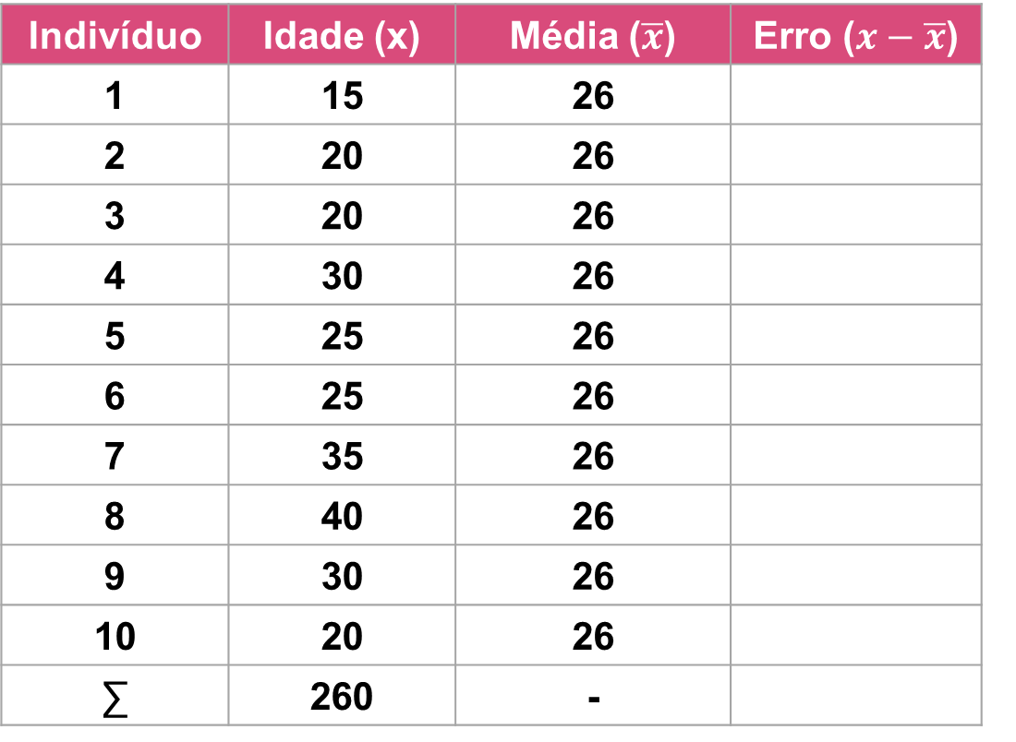
2. Medidas de tendência central
2.1. Média – Exemplo: Idade
Indivíduo | Idade (x) | Média ($\overline{x}$) | Erro ($x−\overline{x}$)
1 | 15 | 26
2 | 20 | 26
3 | 20 | 26
4 | 30 | 26
5 | 25 | 26
6 | 25 | 26
7 | 35 | 26
8 | 40 | 26
9 | 30 | 26
10 | 20 | 26
∑ | 260 | -

Slide 13
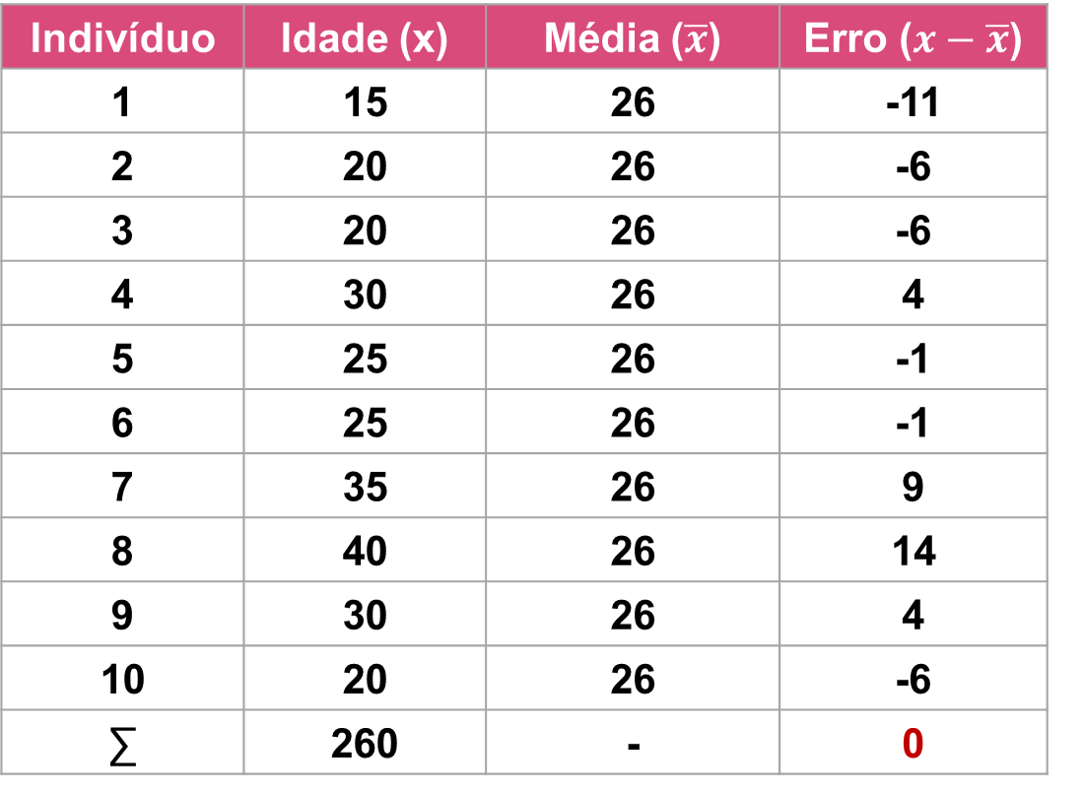
2. Medidas de tendência central
2.1. Média – Exemplo: Idade
Indivíduo | Idade (x) | Média ($\overline{x}$) | Erro ($x−\overline{x}$)
1 | 15 | 26 | -11
2 | 20 | 26 | -6
3 | 20 | 26 | -6
4 | 30 | 26 | 4
5 | 25 | 26 | -1
6 | 25 | 26 | -1
7 | 35 | 26 | 9
8 | 40 | 26 | 14
9 | 30 | 26 | 4
10 | 20 | 26 | -6
∑ | 260 | - | 0

Slide 14
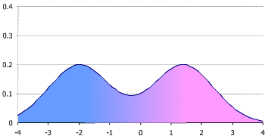
2. Medidas de tendência central
2.2. Mediana (P50)
2.3. Moda
Divide a distribuição na metade
Utilizada quando a distribuição possui valores extremos
Medida mais frequente
Distribuição bimodal

Slide 15
3. Medidas de variabilidade e dispersão
3.1. Intervalo
3.2. Intervalo interquartil
Intervalo = valor máximo – valor mínimo
Intervalo interquartil = P75-P25
Baseado apenas em 2 observações
Não informa como as demais observações estão dispersas entre esses 2 valores
Influenciado por outliers
Dispersão da distribuição entre P25 e P75
Não é muito influenciado por valores extremos
Utilizado no box plot
frequente
Distribuição bimodal

Slide 16
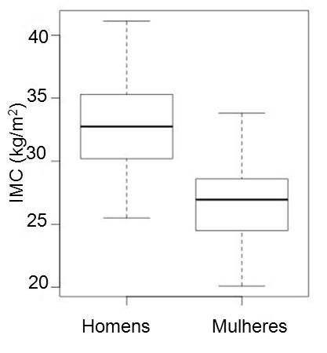
3. Medidas de variabilidade e dispersão
Box Plot
Outlier
1.5 *P75-P25
P75
Mediana
P25

Slide 17
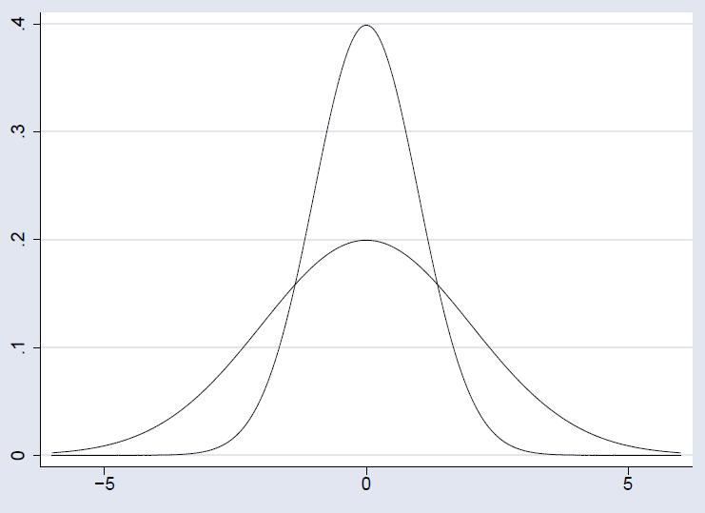
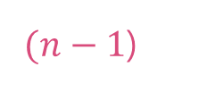
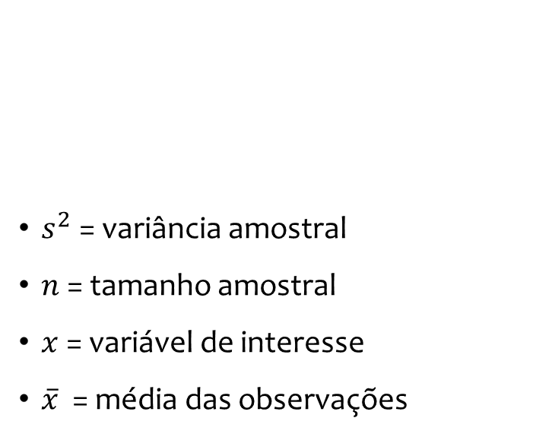

3. Medidas de variabilidade e dispersão
$(n−1$)
Grau de liberdade (GL) da variância
n – 1 desvios são independentes
1 desvio pode ser calculado por meio dos outros: A soma dos outros “n” desvios=0
Preciso estimar a média para calcular a variância – “gasto de 1 GL”
Em qual das duas curvas a média e mais informativa?
3.3. Variância
$s^{2}$= variância amostral
$n$= tamanho amostral
$x$= variável de interesse
$\overline{x}$ = média das observações
$$s^{2}=\frac{\sum{{(x−\overline{x})}^{2}}}{(n−1)}$$
Média
do quadrado
dos desvios (erros)
A
B
Por que a variância é elevada ao quadrado?

Slide 18
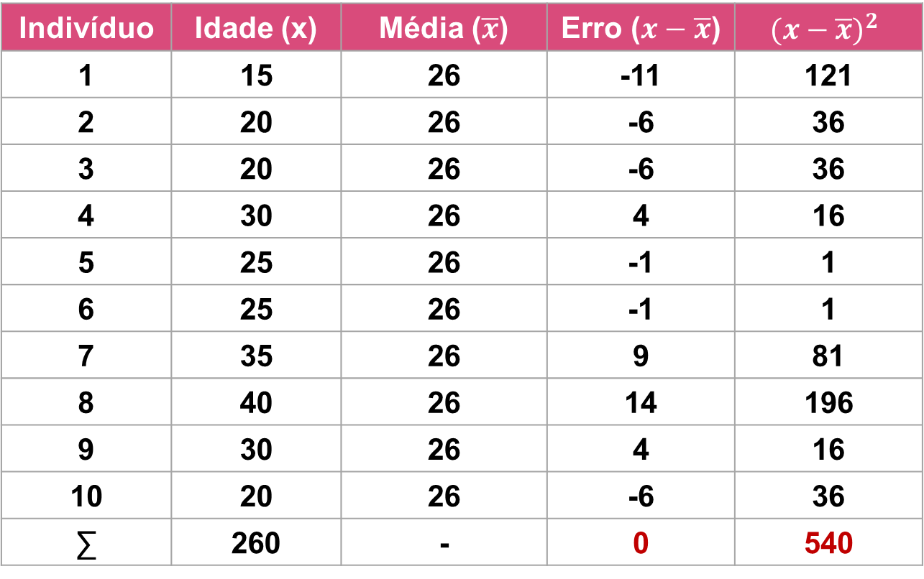
3. Medidas de variabilidade e dispersão
3.3. Variância – Exemplo: Idade
Indivíduo | Idade (x) | Média ($\overline{x}$) | Erro ($x−\overline{x}$) | $${(x−\overline{x})}^{2}$$
1 | 15 | 26 | -11 | 121
2 | 20 | 26 | -6 | 36
3 | 20 | 26 | -6 | 36
4 | 30 | 26 | 4 | 16
5 | 25 | 26 | -1 | 1
6 | 25 | 26 | -1 | 1
7 | 35 | 26 | 9 | 81
8 | 40 | 26 | 14 | 196
9 | 30 | 26 | 4 | 16
10 | 20 | 26 | -6 | 36
∑ | 260 | - | 0 | 540

Slide 19
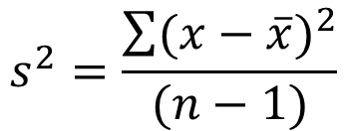

3. Medidas de variabilidade e dispersão
3.3. Exemplo: Idade – cálculo da variância
$$s^{2}=\frac{\sum{{(x−\overline{x})}^{2}}}{(n−1)}$$
$\sum{{(x−\overline{x})}^{2}}$= 540
n=10
$s^{2}$= 540/9 = 60
Desvantagem: medida elevada ao quadrado

Slide 20
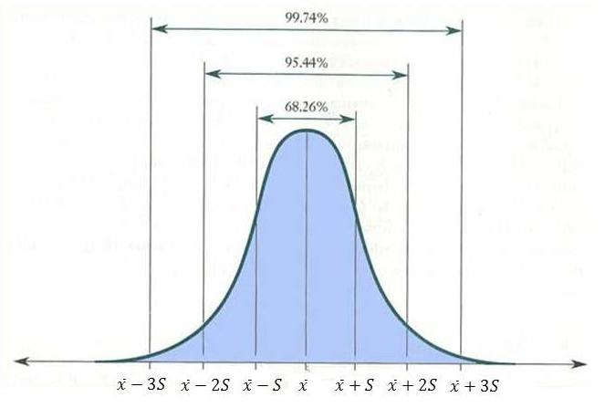
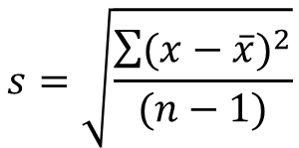
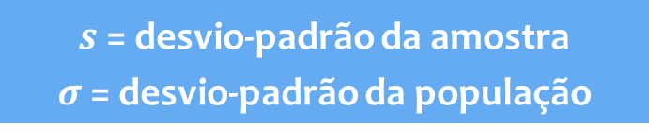
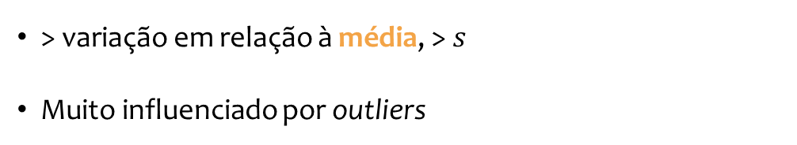
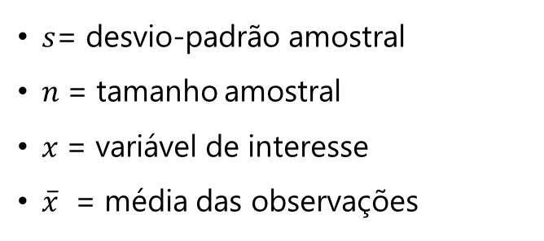
3. Medidas de variabilidade e dispersão
> variação em relação à média, > $s$
Muito influenciado por outliers
3.4. Desvio-padrão
$$s=\sqrt{\frac{\sum{{(x−\overline{x})}^{2}}}{(n−1)}}$$
$s$= desvio-padrão amostral
$n$= tamanho amostral
$x$= variável de interesse
$\overline{x}$ = média das observações
$s$ = desvio-padrão da amostra
$σ$ = desvio-padrão da população

Slide 21

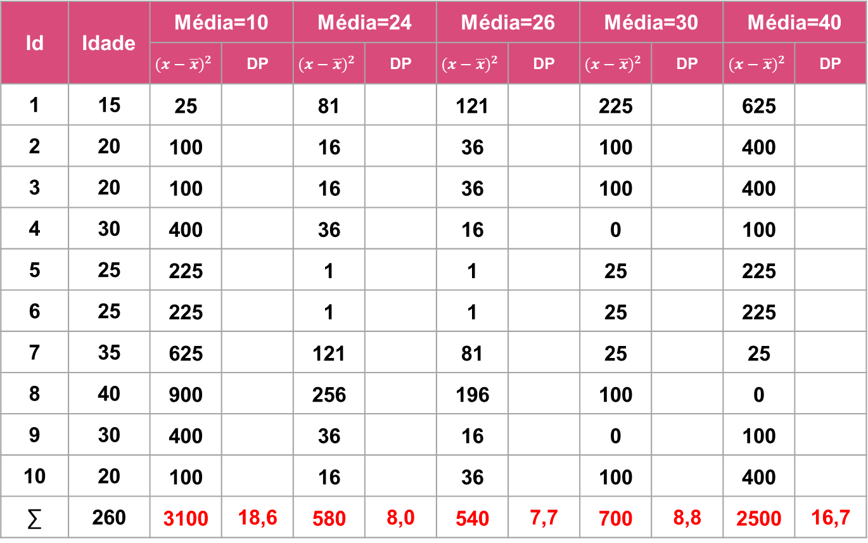

3.4. Exemplo: Idade – cálculo do desvio-padrão, média e mínimo dos quadrados
Id | Idade | Média=10 |  | Média=24 |  | Média=26 |  | Média=30 |  | Média=40
 |  | $${(x−\overline{x})}^{2}$$ | DP | $${(x−\overline{x})}^{2}$$ | DP | $${(x−\overline{x})}^{2}$$ | DP | $${(x−\overline{x})}^{2}$$ | DP | $${(x−\overline{x})}^{2}$$ | DP
1 | 15 | 25 |  | 81 |  | 121 |  | 225 |  | 625
2 | 20 | 100 |  | 16 |  | 36 |  | 100 |  | 400
3 | 20 | 100 |  | 16 |  | 36 |  | 100 |  | 400
4 | 30 | 400 |  | 36 |  | 16 |  | 0 |  | 100
5 | 25 | 225 |  | 1 |  | 1 |  | 25 |  | 225
6 | 25 | 225 |  | 1 |  | 1 |  | 25 |  | 225
7 | 35 | 625 |  | 121 |  | 81 |  | 25 |  | 25
8 | 40 | 900 |  | 256 |  | 196 |  | 100 |  | 0
9 | 30 | 400 |  | 36 |  | 16 |  | 0 |  | 100
10 | 20 | 100 |  | 16 |  | 36 |  | 100 |  | 400
∑ | 260 | 3100 | 18,6 | 580 | 8,0 | 540 | 7,7 | 700 | 8,8 | 2500 | 16,7
$$s^{2}=\frac{\sum{{(x−\overline{x})}^{2}}}{(n−1)}=\frac{540}{9}=60$$
$$s=\sqrt{s^{2}}=\sqrt{60}=7,7$$

Slide 22
3.4. Exemplo: Idade – cálculo do desvio-padrão, média e mínimo dos quadrados
Id | Idade | Média=10 |  | Média=24 |  | Média=26 |  | Média=30 |  | Média=40
 |  | $${(x−\overline{x})}^{2}$$ | DP | $${(x−\overline{x})}^{2}$$ | DP | $${(x−\overline{x})}^{2}$$ | DP | $${(x−\overline{x})}^{2}$$ | DP | $${(x−\overline{x})}^{2}$$ | DP
1 | 15 | 25 |  | 81 |  | 121 |  | 225 |  | 625
2 | 20 | 100 |  | 16 |  | 36 |  | 100 |  | 400
3 | 20 | 100 |  | 16 |  | 36 |  | 100 |  | 400
4 | 30 | 400 |  | 36 |  | 16 |  | 0 |  | 100
5 | 25 | 225 |  | 1 |  | 1 |  | 25 |  | 225
6 | 25 | 225 |  | 1 |  | 1 |  | 25 |  | 225
7 | 35 | 625 |  | 121 |  | 81 |  | 25 |  | 25
8 | 40 | 900 |  | 256 |  | 196 |  | 100 |  | 0
9 | 30 | 400 |  | 36 |  | 16 |  | 0 |  | 100
10 | 20 | 100 |  | 16 |  | 36 |  | 100 |  | 400
∑ | 260 | 3100 | 18,6 | 580 | 8,0 | 540 | 7,7 | 700 | 8,8 | 2500 | 16,7
$$s^{2}=\frac{\sum{{(x−\overline{x})}^{2}}}{(n−1)}=\frac{540}{9}=60$$
$$s=\sqrt{s^{2}}=\sqrt{60}=7,7$$

Slide 23
3.4. Exemplo: Idade – Média e mínimo dos quadrados
Menor erro (s)

Slide 24
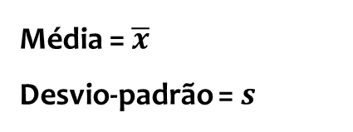
4. Variação amostral
População
Média = μ
Desvio-padrão = σ
Estatística
Amostra
Média = $\overline{x}$
Desvio-padrão = $s$
Diferença entre μ e $\overline{x}:$variação amostral

Slide 25
4. Variação amostral
4.1. Erro-padrão
Amostras independentes de mesmo tamanho, da mesma população – dificilmente apresentarão a mesma média
Distribuição amostral – distribuição das médias dessas amostras da mesma população
A média da distribuição das amostras = média da população
Erro-padrão da média amostral:
Mede a precisão da média amostral como estimativa da média da população
Notes:
Erro-padrão: mede a precisão da estimativa da média amostral como estimativa da média da população.
Depende da variabilidade da população e do tamanho da amostra. Quanto maior o n, menor o EP.

Slide 26
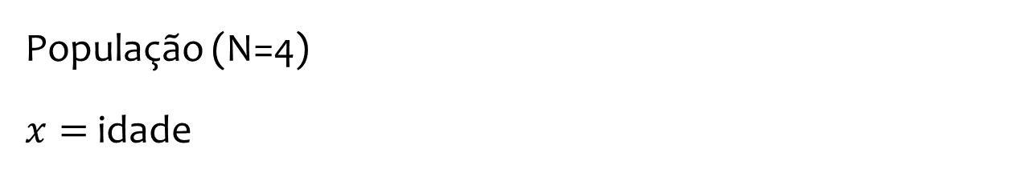
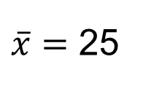
4. Variação amostral
4.1. Exemplo
População (N=4)
$x=$ idade
$x1$=10 | $x2$=20 | $x3$=30 | $x4$=40
$\overline{x}=$ 25
Amostras aleatórias de 2 elementos com reposição
2^{n} = 2⁴ = 16 amostras
Notes:
Erro-padrão: mede a precisão da estimativa da média amostral como estimativa da média da população.
Depende da variabilidade da população e do tamanho da amostra. Quanto maior o n, menor o EP.

Slide 27
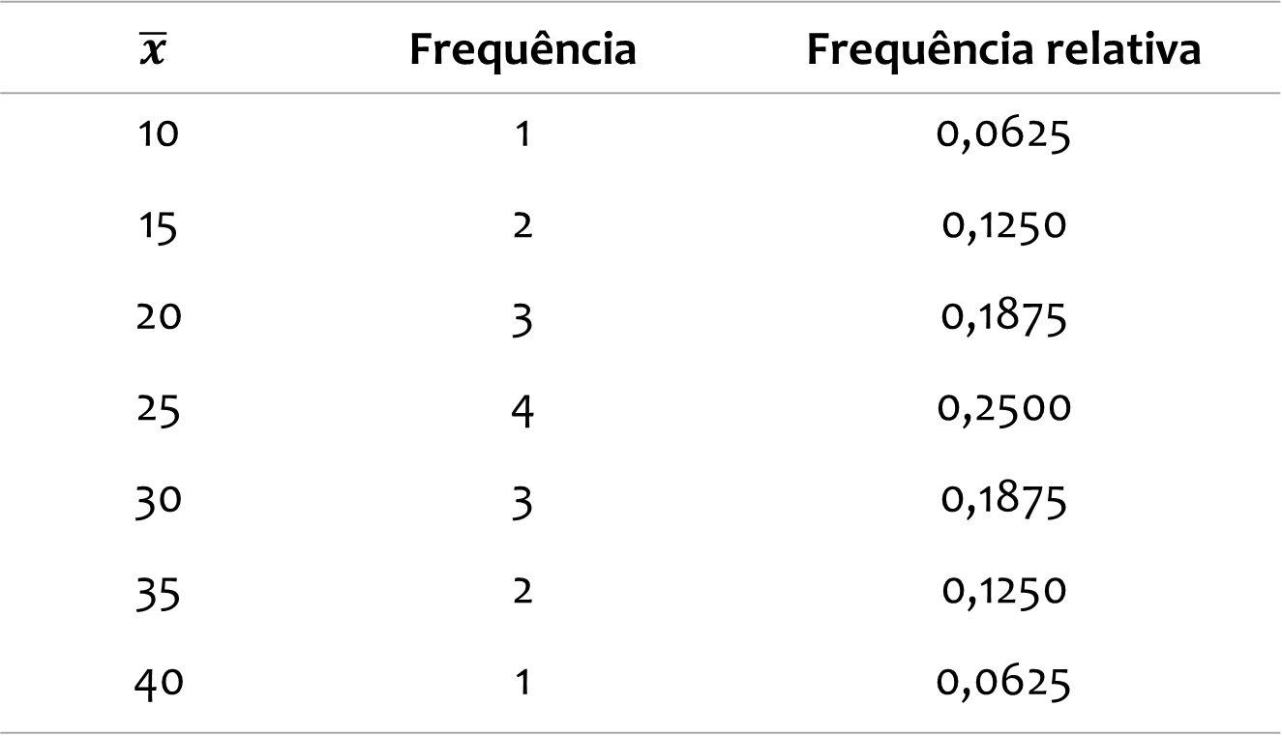
4. Variação amostral
Médias amostrais possíveis
$$\overline{x}$$ | Frequência | Frequência relativa
10 | 1 | 0,0625
15 | 2 | 0,1250
20 | 3 | 0,1875
25 | 4 | 0,2500
30 | 3 | 0,1875
35 | 2 | 0,1250
40 | 1 | 0,0625

Slide 28
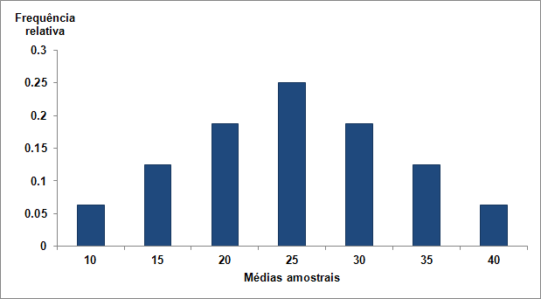
4. Variação amostral
Teorema do limite central
A distribuição amostral das médias é normal, mesmo quando as observações individuais não possuem distribuição normal, desde que o tamanho amostral não seja muito pequeno (n>30?)

Slide 29
4. Variação amostral
4.1. Desvio-padrão x Erro-padrão
Desvio-padrão
Variabilidade da população
Erro-padrão
Variabilidade da média amostral
Indica o quanto a média amostral está próxima da média populacional

Slide 30
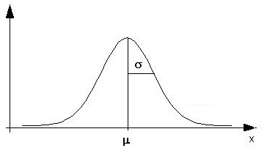
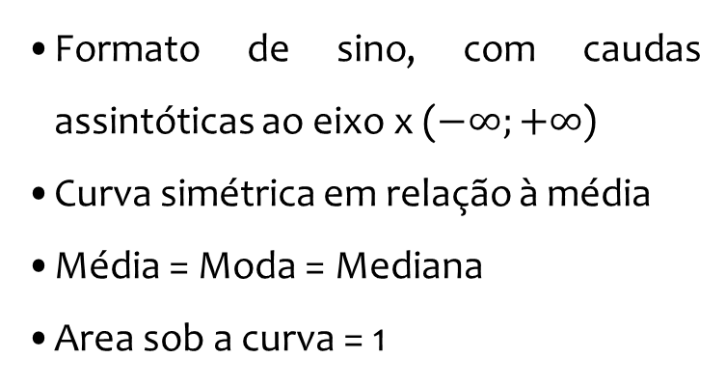
5. Distribuição Normal
5.1. Propriedades
Formato de sino, com caudas assintóticas ao eixo x ($−∞;+∞$)
Curva simétrica em relação à média
Média = Moda = Mediana
Area sob a curva = 1
95% da população apresenta valores de x entre –1,96$s$ e +1,96$s$

Slide 31
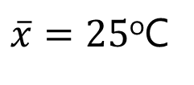

Exemplo: Temperatura média diária de Brasília no mês de julho: T~N(25,3²)
5. Distribuição Normal
$\overline{x}=25$ºC
$$s=3$$
Conclusões
68% dos dias do mês de julho (“população de estudo”) apresentam temperatura entre (25-3) 22ºC e (25+3) 28ºC
95% dos dias do mês de julho (“população de estudo) apresentam temperatura entre (25-6) 19ºC e (25+6) 31ºC
Praticamente todos os dias do mês de julho apresentam temperatura entre (25-9) 14ºC e (25+9) 34ºC
Probabilidade que uma pessoa da população tenha glicemia entre 25 e 28 é 34%

Slide 32

5. Distribuição Normal
5.2. Curva Normal Padronizada
(Normal reduzida)
5.3. Padronização
Se uma variável possui distribuição normal, a mudança da unidade de medida de uma variável não altera sua distribuição
Mudança da média – a curva é movida ao longo do eixo x
Mudança do desvio-padrão – alteração da altura e largura da curva
Curva normal com
média = 0 e desvio-padrão = 1 → N(0,1)
Subtração da média e divisão pelo desvio-padrão
z: diferença, em unidades de desvio-padrão, entre um valor de x e a média.
$$z\left(escore z\right)=\frac{x−\overline{x}}{s}$$

Slide 33
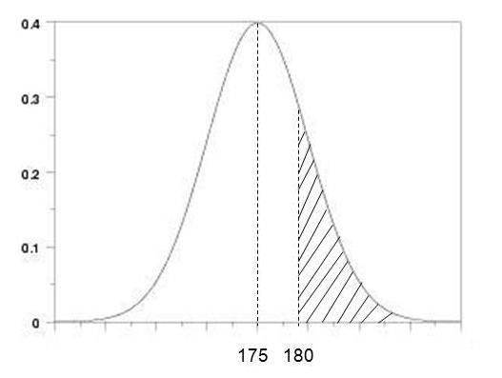





Exemplo: Seleção de jovens com
no mínimo 180cm de altura
$$x=175, z\left(escore Z\right)=\frac{x−\overline{x}}{s}=\frac{(175−175)}{6}=0$$
$$x=180, z\left(escore Z\right)=\frac{x−\overline{x}}{s}=\frac{(180−175)}{6}=0,83$$
$$\overline{x}=175cm$$
$s=$6
$$N=140$$
Área entre z=0 e z=0,83 (Tabela) = 0,2967
Área além de 0,83 (0,5 – 0,2967) = 0,2033
Conclusão
20,33% (28 indivíduos) da população tem altura maior que 180cm
z
0
0,83
Variável padronizada

Slide 34

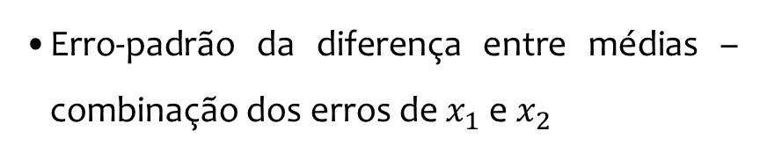

6. Intervalo de Confiança (IC)
6.1. IC_{95%} da média
6.2. IC_{95%} da diferença de duas médias
$$IC95\%=\overline{x}±1,96(\frac{s}{\sqrt{n}})$$
$$IC95\%=(\overline{x_{1}}−\overline{x_{2}})±1,96(\frac{s_{1}}{\sqrt{n_{1}}}+\frac{s_{2}}{\sqrt{n_{2}}})$$
Erro-padrão da diferença entre médias – combinação dos erros de $x_{1}$ e $x_{2}$
Interpretação
Se fossem selecionadas várias amostras independentes e aleatórias da mesma população e, para cada população, o IC95% fosse calculado, 95% dos IC conteriam a verdadeira média populacional e 5% dos IC não conteriam
Notes:
Explicar quando o n é pequeno
IC não paramétrico – bootstrap

Slide 35
7. Teste de hipótese
7.1 Definição das hipóteses
Sempre comparam 2 ou mais parâmetros
Tipos de hipóteses estatísticas:
Hipótese nula (H₀): ausência de diferença entre os parâmetros (exemplo: média)
Hipótese alternativa (H₁): hipótese contrária à hipótese nula. Hipótese que o pesquisador quer confirmar

Slide 36
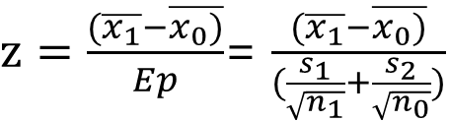
7. Teste de hipótese
7.2. Teste de hipóteses
7.1 Definição das hipóteses
$z=\frac{(\overline{x_{1}}−\overline{x_{0})}}{Ep}$= $\frac{(\overline{x_{1}}−\overline{x_{0})}}{(\frac{s_{1}}{\sqrt{n_{1}}}+\frac{s_{2}}{\sqrt{n_{0}}})}$
Z-escore
Sempre comparam 2 ou mais parâmetros
Tipos de hipóteses estatísticas:
Hipótese nula (H₀): ausência de diferença entre os parâmetros (exemplo: média)
Hipótese alternativa (H₁): hipótese contrária à hipótese nula. Hipótese que o pesquisador quer confirmar
7.3. Definição do nível de significância
α=0,05
7.4. Determinação do valor crítico do teste
z_{0,05}=1,96
7.5. Decisão
Se |z| < z_{α}, não rejeita H₀
Se |z| ≥ z_{α}, rejeita-se H₀
7.5. Conclusão

Slide 37
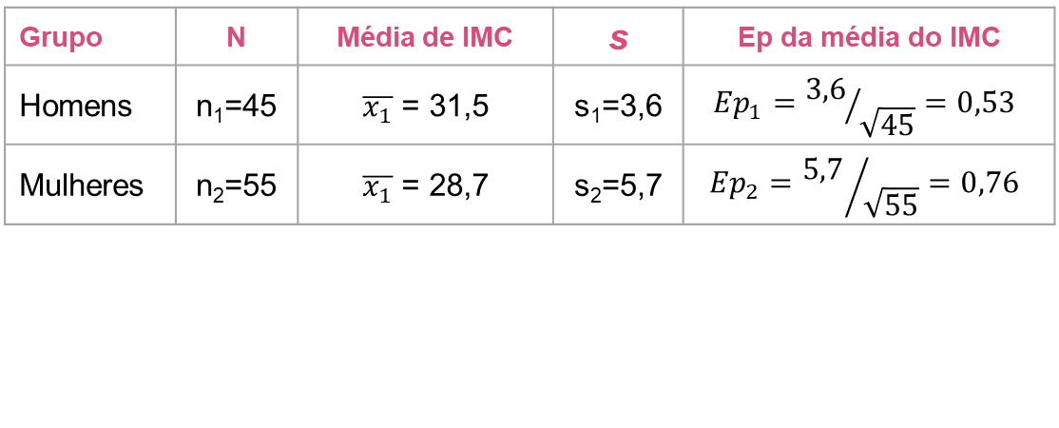
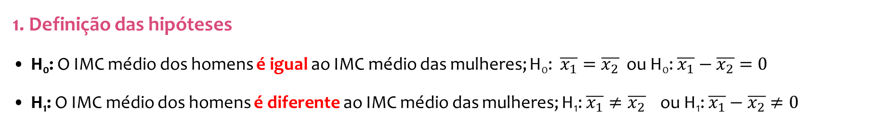
7. Teste de hipótese
Exemplo: Diferença do IMC médio entre homens e mulheres
IMC aferido em 100 adultos com idade de 30-40 anos
Grupo | N | Média de IMC | s | Ep da média do IMC
Homens | n₁=45 | $\overline{x_{1}}$ = 31,5 | s₁=3,6 | $${Ep}_{1}={3,6}/{\sqrt{45}}=0,53$$
Mulheres | n₂=55 | $\overline{x_{1}}$ = 28,7 | s₂=5,7 | $${Ep}_{2}={5,7 }/{\sqrt{55}}=0,76$$
1. Definição das hipóteses
H₀: O IMC médio dos homens é igual ao IMC médio das mulheres; H₀: $\overline{x_{1}}=\overline{x_{2}}$ ou H₀: $\overline{x_{1}}−\overline{x_{2}}=0$
H₁: O IMC médio dos homens é diferente ao IMC médio das mulheres; H₁: $\overline{x_{1}}≠\overline{x_{2}}$ ou H₁: $\overline{x_{1}}−\overline{x_{2}}≠0$

Slide 38
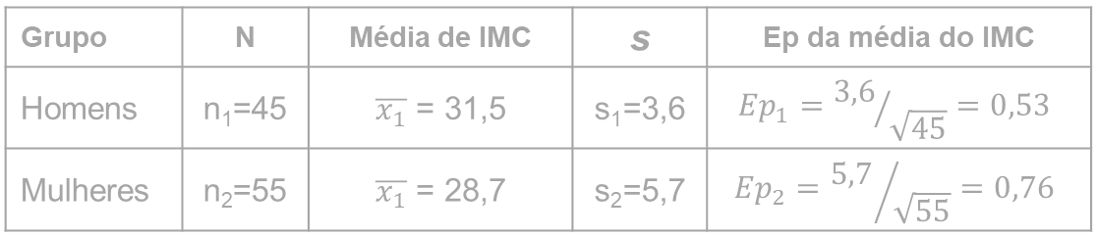
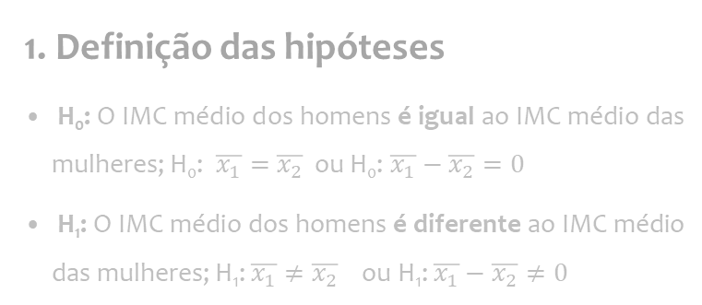
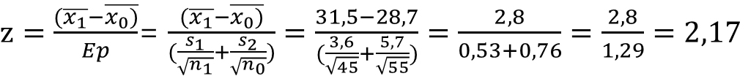
7. Teste de hipótese
2. Teste de hipóteses
Exemplo: Diferença do IMC médio entre homens e mulheres
$z=\frac{(\overline{x_{1}}−\overline{x_{0})}}{Ep}$= $\frac{(\overline{x_{1}}−\overline{x_{0})}}{(\frac{s_{1}}{\sqrt{n_{1}}}+\frac{s_{2}}{\sqrt{n_{0}}})}=\frac{31,5−28,7}{(\frac{3,6}{\sqrt{45}}+\frac{5,7}{\sqrt{55}})}=\frac{2,8}{0,53+0,76}=\frac{2,8}{1,29}=2,17$
IMC aferido em 100 adultos com idade de 30-40 anos
3. Definição do nível de significância
α=0,05
1. Definição das hipóteses
H₀: O IMC médio dos homens é igual ao IMC médio das mulheres; H₀: $\overline{x_{1}}=\overline{x_{2}}$ ou H₀: $\overline{x_{1}}−\overline{x_{2}}=0$
H₁: O IMC médio dos homens é diferente ao IMC médio das mulheres; H₁: $\overline{x_{1}}≠\overline{x_{2}}$ ou H₁: $\overline{x_{1}}−\overline{x_{2}}≠0$
4. Determinação do valor crítico do teste
z_{0,05}=1,96

Slide 39
7. Teste de hipótese
Exemplo: Diferença do IMC médio entre homens e mulheres
5. Decisão
Se |z| < z_{α}, não rejeita H₀
Se |z| ≥ z_{α}, rejeita-se H₀
Como |2,17| > 1,96, rejeita-se H₀
6. Conclusão
O IMC médio de homens difere significativamente do IMC médio das mulheres, portanto a média de IMC dos dois grupos não são iguais. O IMC médio dos homens é maior do que o IMC médio de mulheres, para um nível de significância de 0,05.

Slide 40
7. Teste de hipótese
7.5. Teste de hipóteses para amostras pequenas (n<30)
Baseado na distribuição t
Robusto à violação do pressuposto de normalidade para amostras pequenas
Também utilizado quando as duas populações comparadas possuem o mesmo desvio-padrão
Desvio-padrão “comum”

Slide 41

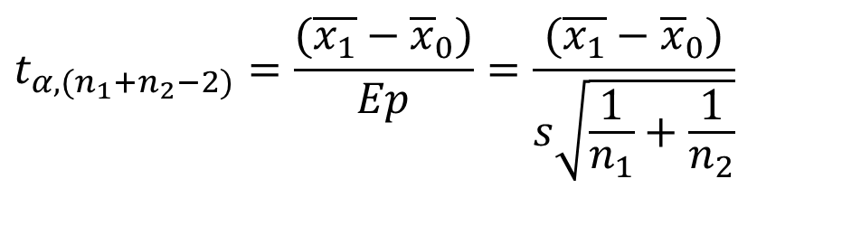
7. Teste de hipótese
7.6. Erro-padrão
7.8. IC_{95%} – baseado na distribuição t
$$IC=(\overline{x_{1}}−x_{2})±(t_{α,\left(n_{1}+n_{2}−2\right)}×Ep)$$
7.7. Teste t
$$t_{α,(n_{1}+n_{2}−2)}=\frac{(\overline{x_{1}}−{\overline{x}}_{0})}{Ep}=\frac{(\overline{x_{1}}−{\overline{x}}_{0})}{s\sqrt{\frac{1}{n_{1}}+\frac{1}{n_{2}}}}$$

Slide 42
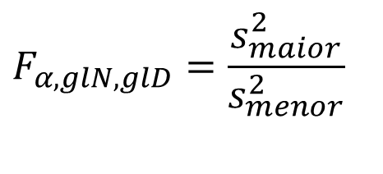
7. Teste de hipótese
7.9. Comparação de duas variâncias – estatística F
Baseado na distribuição F
Grau de liberdade (numerador e denominador): n-1
$$F_{α,glN,glD}=\frac{s_{maior}^{2}}{s_{menor}^{2}}$$

Slide 43
8. Valor de p
8.1. Definição
Considerando que a hipótese nula é verdadeira, o valor de p é a probabilidade de se obter uma diferença da média de dois grupos tão grande ou maior que a diferença observada
8.2. Interpretação
⬆ valor de p (≥0,05): os dados não fornecem evidência contrária à hipótese nula: existe probabilidade de que a diferença observada foi devido à variação amostral
⬇ valor de p (<0,05): uma diferença tão grande quanto a observada é pouco provável de ocorrer se a hipótese nula for verdadeira; logo, existe forte evidência contrária à hipótese nula

Slide 44
8. Valor de p x IC95%
8.3. IC_{95%}
Intervalo de valores no qual apresentamos confiança razoável de que o parâmetro da população se encontra
Se o IC_{95%} não contem a nulidade – o valor de p provavelmente é <0,05
Depende do tamanho amostral – quanto ⬇ amostra, ⬆ o IC_{95%}
8.4. Valor de p
Força de evidência contrária à hipótese nula que o parâmetro na população é =0

Slide 45
Correlação

Slide 46
1. Coeficiente de correlação (r)
Mede a força da associação linear entre duas variáveis contínuas X e Y
Não possui unidade de medida
Fornece a direção (positiva ou negativa) da relação linear
-1 ≤ r ≤ +1
Antes de avaliar o valor do coeficiente de regressão (r), é importante observar o diagrama de dispersão

Slide 47
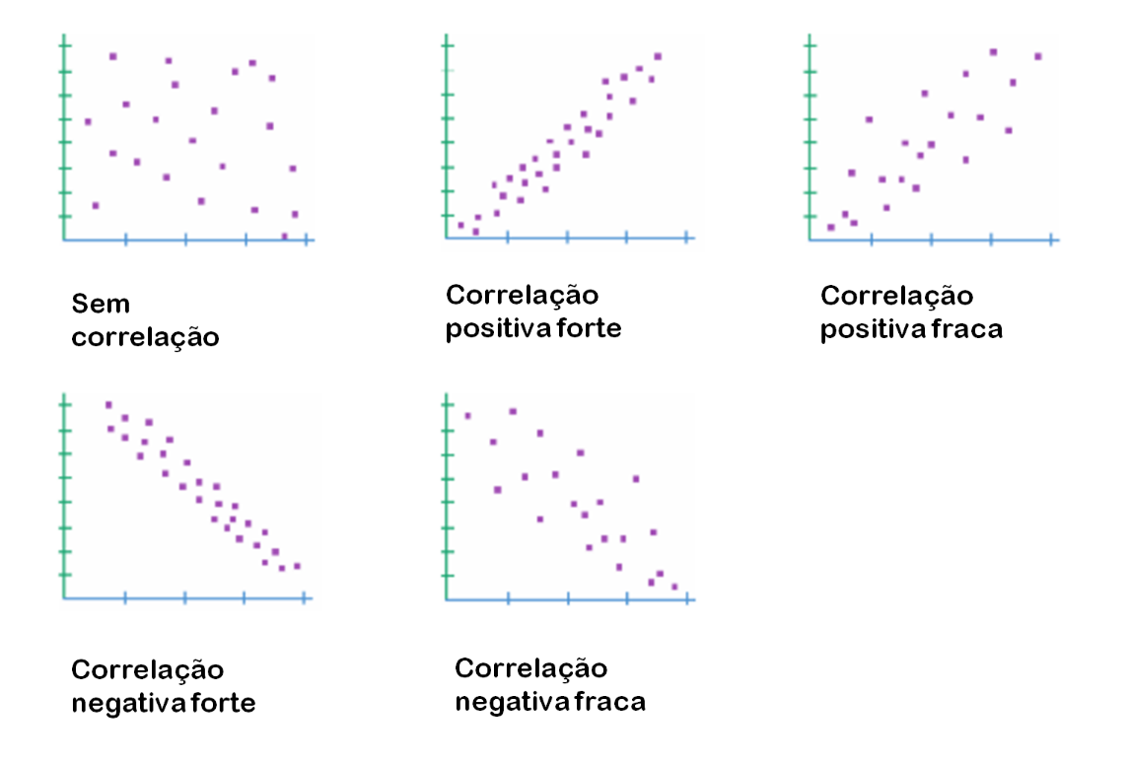
1. Coeficiente de correlação (r)
Relação linear perfeita: se conheço x, estimo y e vice-versa
Relação Positiva: X↑ quando Y↑ ou X↓ quando Y↓
Relação negativa: X↑ quando Y ↓ ou X ↑ quando Y↓

Slide 48
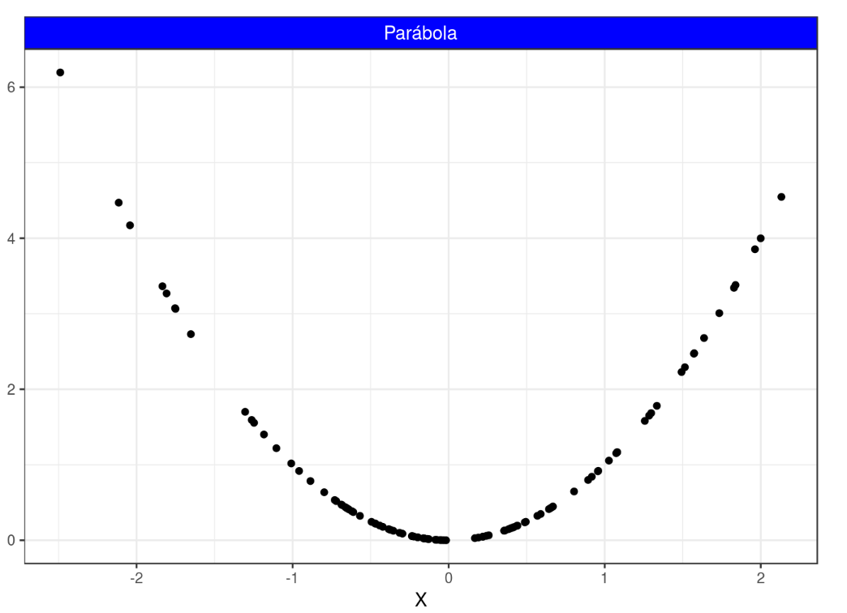
1. Coeficiente de correlação (r)
Coeficiente de correlação= 0, sem relação linear
Atenção: r = 0 não significa que x e y não estão relacionados, mas que a linha reta não é útil para descrever a relação de x e y

Slide 49
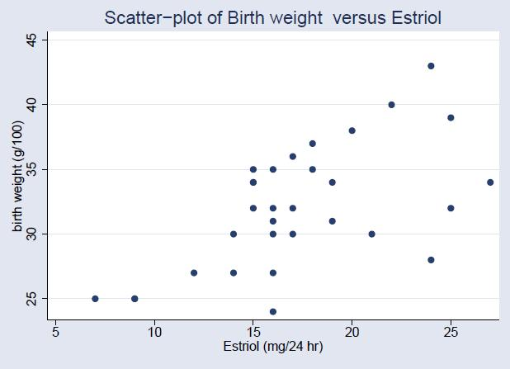
1. Coeficiente de correlação (r)

Slide 50
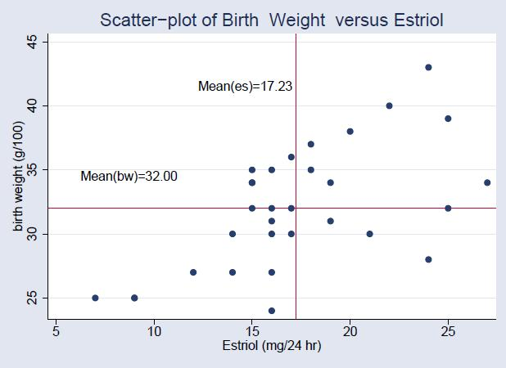

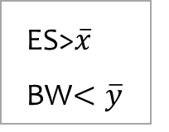
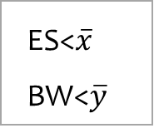
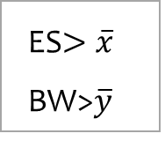
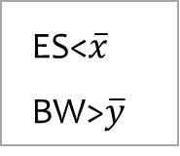

1. Coeficiente de correlação (r)
ES<$\overline{x}$
BW>$\overline{y}$
IV
$\overline{y}$=17.2
I
ES$>\overline{x}$
BW>$\overline{y}$
Associação -
Associação +
$\overline{y}$=32
III
II
ES<$\overline{x}$
BW<$\overline{y}$
ES>$\overline{x}$
BW$<\overline{y}$
Associação +
Associação -

Slide 51
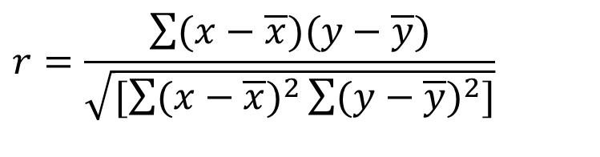
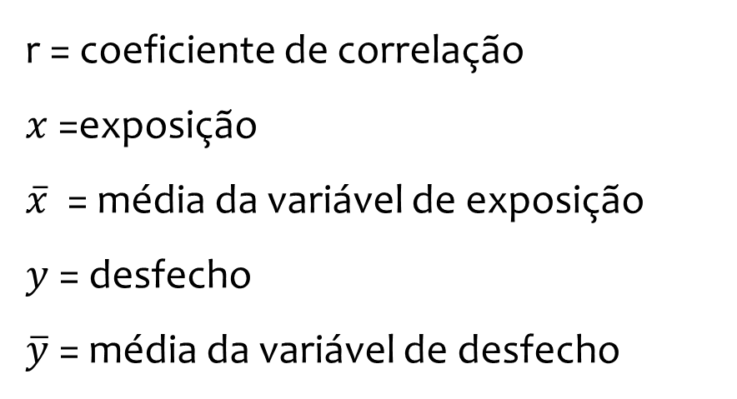
1. Coeficiente de correlação (r)
$$r=\frac{\sum{(x−\overline{x})(y−\overline{y})}}{\sqrt{[\sum{(x−\overline{x})^{2}\sum{(y−\overline{y})^{2}]}}}}$$
r = coeficiente de correlação
$x$=exposição
$\overline{x}$ = média da variável de exposição
$y$ = desfecho
$\overline{y}$ = média da variável de desfecho

Slide 52
1. Coeficiente de correlação (r)
1.1 Valores de referência
Valor de r | Classificação
0 – 0,25 | Correlação baixa
0,26 – 0,50 | Correlação moderada
0,51 – 0,75 | Correlação Boa
> 0,75 | Correlação excelente

Slide 53
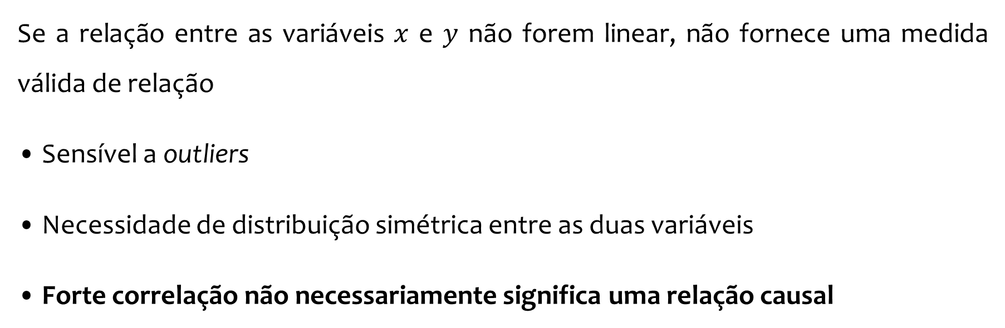
1. Coeficiente de correlação (r)
1.2. limitações
Se a relação entre as variáveis $x$ e $y$ não forem linear, não fornece uma medida válida de relação
Sensível a outliers
Necessidade de distribuição simétrica entre as duas variáveis
Forte correlação não necessariamente significa uma relação causal

Slide 54

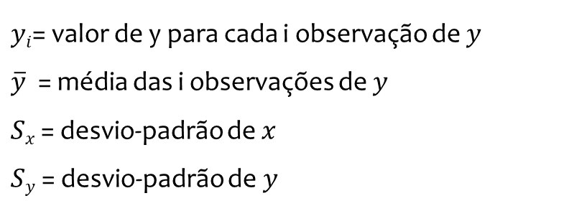
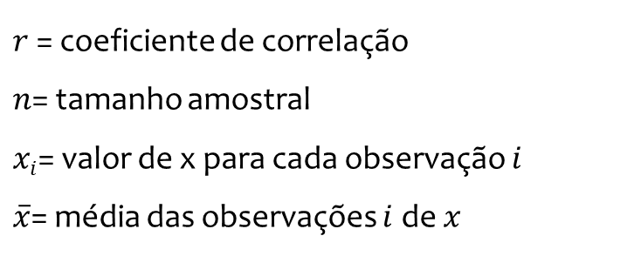
1. Coeficiente de correlação (r)
1.3. Coeficiente de correlação de Pearson
$x$ e $y$ possuem distribuição normal
$r$= coeficiente de correlação
$n$= tamanho amostral
$xi$= valor de x para cada observação $i$
$\overline{x}$= média das observações $i$de $x$
$yi$= valor de y para cada i observação de $y$
$\overline{y}$ = média das i observações de $y$
$Sx$ = desvio-padrão de $x$
$Sy$ = desvio-padrão de$y$

Slide 55
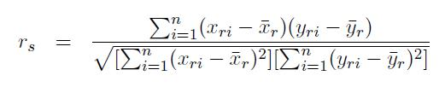
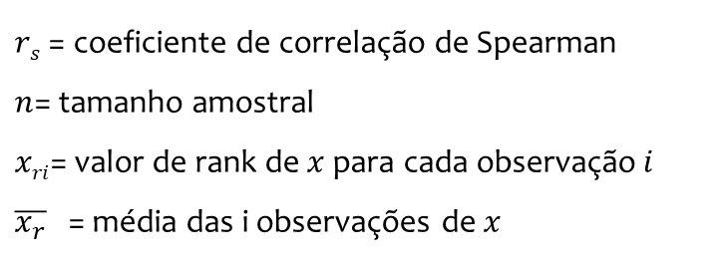


1. Coeficiente de correlação (r)
1.4. Coeficiente de correlação de Spearman
$x$ e$y$não possuem distribuição normal
Técnica não-paramétrica
Ordenação de $x$ e$y$por valores (rank)
$rs$ = coeficiente de correlação de Spearman
$n$= tamanho amostral
$xri$= valor de rank de $x$para cada observação$i$
$\overline{x_{r}}$ = média das i observações de $x$
$yri$= valor de rank de $y$ para cada observação $i$ de $y$
$\overline{y_{r}}$ = média das observações $i$ de $y$
$Sx$ = desvio-padrão de$x$
$Sy$= desvio-padrão de $y$

Slide 56
Referências
Kirkwood BR, Sterne JAC. Essential Medical Statistics, 2nd Edition. Blackwell Science.
Callegari-Jacques SM. Bioestatística – Princípios e Aplicações. Artmed, 2003.
Vittinghoff E, Glidden DV, Shiboski SC, McCulloch CE. Data Regression methods in biostatistics : linear, logistic, survival, and repeated measures models. Springer, 2005.
Kutner MH, Nachtsheim CJ, Neter J, Li W. Applied Linear Statistical Models. McGraw-Hill, 2005.
Rosner B. Fundamentals in Biostatistics. Brooks/Cole, 2011.

Slide 57
Obrigado!
felipetmf@gmail.com

Slide 58





